Slide 1
Tedarik Zinciri-Temel Kavramlar

Slide 2
Tedarik Kavramı
Tedarik, işletmelerin ihtiyacı olan girdilerin (hammadde, malzeme, parçalar, donanım, bitmiş ya da yarı bitmiş ürünler vb.) sağlanmasına yönelik bir süreç, faaliyet ya da sorumlulukları ifade etmektedir. Tedarik, işletme gereksinimlerinin saptanması, bu gereksinimleri karşılayabilecek bir tedarikçinin belirlenerek seçilmesi, ürün teslimine ilişkin koşulların müzakere edilmesi ve teslime ilişkin işlemlerin izlenmesine yönelik işlevleri kapsamaktadır. Başka bir deyişle tedarik, işletme dışı arz kaynaklarından girdilerin (üretim ve üretim dışı) temin edilmesi sürecidir. Burada verilen açıklamalar ışığında tedarikçi kavramı da işletme gereksinimlerini karşılayan birim/bölüm, kurum ya da kişiyi ifade etmektedir. Diğer bir ifadeyle tedarikçi satın alınacak girdileri temin eden kişi, birim/bölüm ya da kurumdur.

Slide 3
TEDARİK ZİNCİRİ KAVRAMI
Tedarik zinciri ürünlerin ya da hizmetlerin üretim ve tesliminde yer alan birçok bağımsız birim/bölüm ya da organizasyondan ve bu birim/bölüm ya da organizasyonların tesisleri, fonksiyonları ve faaliyetlerinden oluşan bir zincirdir. Bazen değer zinciri olarak da ifade edilir.

Slide 4
TEDARİK ZİNCİRİ KAVRAMI
Tedarik zinciri; üretimde kullanılacak hammadde, yardımcı maddeler ile üretim araçlarının (emek, doğal kaynak, sermaye, teknoloji) bir araya getirilerek üretim noktalarına en uygun maliyet ve koşullarla temini, üretim içi süreçlerde sağlanabilmesi için üretim nihai müşterilere en iyi koşullar ve maliyetlerle ürünlerin ulaştırılabilmesi sürecini kapsamaktadır.

Slide 5
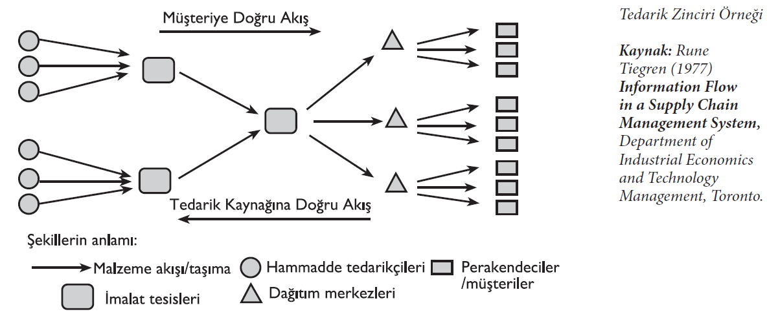
TEDARİK ZİNCİRİ KAVRAMI

Slide 6
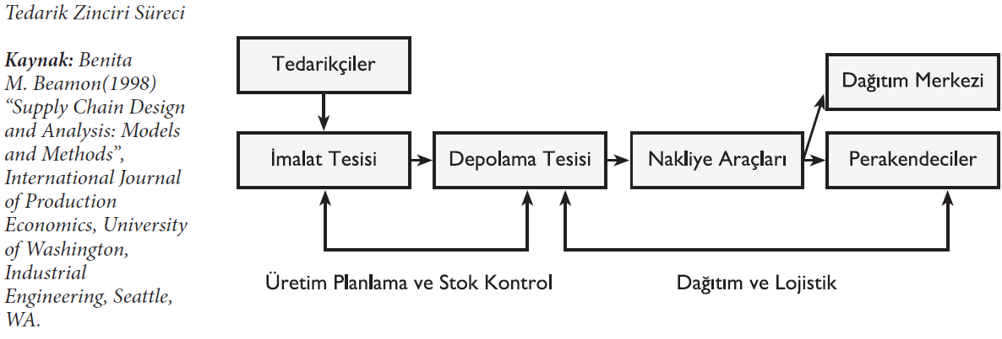
TEDARİK ZİNCİRİ KAVRAMI
Tedarik zinciri; tedarikçiler, imalatçılar, dağıtıcılar ve perakendeciler şeklinde adlandırılan çok sayıdaki işletmeyi bünyesinde barındıran ve (1) üretim için gerek duyulan hammaddelerin bulunması, (2) bu hammaddelerin belirli nihai ürünlere dönüştürülmesi, (3) oluşturulan nihai ürünlerin perakendecilere tesliminin sağlanması işleri için çaba sarf eden ve birlikte çalışan bütünleşik bir süreç olarak tanımlanabilir.
Notes:
Bu zincir ileriye tüketici ya da perakendeciye doğru malzeme akışı, geriye doğru bilgi akışı şeklinde açıklanabilir. Araştırmacılar ve uygulamacılarca uzun bir süre tedarik zincirindeki çeşitli süreçler birbirinden ayrı olarak ele alarak incelenmiştir. Ancak son yıllarda tedarik zinciriyle ilgili faaliyetler bir bütün olarak ele alınmış ve tedarik zincirinin performansı, tasarımı ve analizi konularına giderek artan bir biçimde yer verilmeye başlanmıştır. Uygulamacı görüş açısından, imalat maliyetlerindeki artışlar, imalata dayalı kaynaklardaki daralmalar, kısalan mamul yaşam seyri, imalat alanındaki sadeleşme (gereksiz imalat faaliyetlerinin süreçten elenmesi) yalın üretimin benimsenmesi ve pazar ekonomilerindeki küreselleşme konularını içeren ve imalat çevresinde yaşanan çok sayıdaki değişiklik tedarik zinciri kavramını canlandıran ve gündeme getiren önemli faktörlerdir. Bu konudaki yeni ilgi alanları geleneksel tedarik zinciri kavramını genişleterek kapsamına geriye doğru lojistik, geri dönüşüm amaçlı ürün koruma, üretimde yeniden düzenleme (üretim süreçlerinin yeniden ele alınması), tekrar kullanım gibi konular kapsamına almıştır.

Slide 7
TEDARİK ZİNCİRİ SÜRECİ
Üretim Planlama ve Stok Kontrol Süreci
Dağıtım ve Lojistik Süreci
Notes:
Üretim Planlama ve Stok Kontrol Süreci
Bu süreç imalat ve depolama alt süreçlerini ve onların ara yüzlerini kapsamına alır. Daha spesifik olarak, üretim planlama, tüm imalat sürecinin tasarım ve yönetimi olarak tanımlanır (hammaddelerin programlanması ve elde edilmesi, imalat süreç tasarımı ve malzeme elleçleme tasarım ve kontrolünü kapsar). Bu aşama, ayrıca, stok kontrolü, hammaddeler, üretimde kullanılan envanter, ve genellikle nihai ürünlere yönelik depolama politika ve prosedürleri tanımlamaktadır.
Dağıtım ve Lojistik Süreci
Dağıtım ve lojistik süreci, ürünlerin depolardan perakendecilere doğru nasıl aktarılacağını ve teslim edileceğini belirler. Ürünler perakendecilere doğrudan aktarılabileceği gibi önce dağıtım tesislerine daha sonra sırayla perakendecilere
taşınabilir. Bu süreç envanter düzenleme (müşterinin istediği malzeme, parça ve ürün stoklarını bir araya getirme), taşıma ve nihai ürünün tesliminin yönetimini kapsar.
Bunlar, bütünleşik tedarik zincirinin oluşumunda biri diğerini etkileyen süreçlerdir. Bu süreçlerin tasarım ve yönetimi gerek performans amaçlarına erişimde bir birim olarak tedarik zincirinin çalışma alanının yaygınlığını belirler.
Tedarik zinciri; tatmin edici hizmet düzeyi gereklerinin sunumu sırasında sistemin bütününe ait olan maliyetleri minimum kılmak için ürünlerin doğru miktarlarda üretimini doğru bölgelere doğru zamanda dağıtımını sağlayacak şekilde tedarikçileri, imalatçıları, depoları ve perakendeci mağazaları etkin bir biçimde bütünleştirmeye yönelik bir çabadır.
Gerçekte bazı tedarik zinciri analizleri tedarik zincirinin performans üzerindeki etkilerinden dolayı tedarikçinin tedarikçisi ve müşterinin müşterisini dahi hesaba katmaktadır.
İkincisi, tedarik zinciri temel amacının tüm işletme sistemi dahilinde verim ve maliyet etkinliğinin sağlanmasıdır. Bu durumda tedarik zinciri; taşıma, hammadde stoklarının dağıtımı, iş süreçleri ve bitmiş ürün maliyetlerinin minimize edilmesini kapsar. Bu nedenle basit bir biçimde sadece taşıma maliyetlerini min imize etmek ya da stok maliyetlerini azaltmaktan ziyade tedarik zincirini sistem yaklaşımı ile ele almak gerekmektedir.
Son olarak, tedarik zinciri tedarikçilerin, imalatçıların, depoların ve mağazaların etkin bütünleşmesi sağlanması fikri üzerinde durmasından dolayı stratejik düzeyden taktiksel ve operasyonel düzeye kadar işletmenin tümünü kapsar.

Slide 8
Tedarik Zinciri Konusunun Gelişimi
Tedarik zinciri yönetimini 1990’ların konusu haline getiren nedenlerin ilki, az sayıda işletmenin dikey olarak bütünleşmeye devam etmesi gerçeğinde yatmaktadır. 90’lardan itibaren işletmeler kendi tedarik kaynaklarının yanı sıra düşük maliyetli, kaliteli malzemeler sağlayan tedarikçilerin bulunması konusunda daha özenli ve araştırıcı olmaya başladılar. Bütün işletme performansını optimize etmek için tedarik ağının tamamını yönetmek işletmeler için kritik bir faktör haline geldi. Organizasyonlar tedarik zincirinin bir sonraki aşamasını yerine getirmek için ne zaman bir diğer firma ile ilişkiye girseler birinin başarısının diğerinin de başarısını etkidiğini fark etmeye başladılar.
Tedarik zincirindeki gelişmelere neden olan faktörlerden ikincisi, kısmen artan ulusal ve uluslararası rekabetten ortaya çıkmaktadır. Müşterilerin dağıtım kanalı boyunca talebi tatmin edecek çoklu kaynaklara yeterince sahip olması ve en düşük maliyetle en yüksek müşteri erişebilirliği önemli bir konu haline gelmiştir. Daha önceleri şirketler zincir boyunca değişik yerlerden stok sağlayarak dağıtım sorununu çözmeye odaklanıyorlardı. Ancak, pazarın dinamik yapısı stok tutmayı riskli ve karsız bir iş haline getirdi. Müşterilerin satın alma alışkanlıkları sürekli biçimde değişmeye ve rakipler de yeni ürünler geliştirip aynı zamanda pek çok ürünü pazara sunmaya ve pek çoğunu da ortadan kaldırmaya başladılar. Talep değişikleri işletmenin gereksiz stoklara sahip olacağının sinyalini veren bir eğilime dönüştü. Stok tutmanın maliyeti de aynı zamanda pek çok şirketin finans kaynaklarının stoklara bağlı olması nedeniyle onları düşük maliyetli ve düşük fiyatlı ürünler sunamaz hale getirmeye başladı.
Tedarik zinciri konusundaki değişiminin üçüncü sebebi ise; işletmenin bir bölüm ya da bir işlevini iyileştiren pek çok şirketin tüm işletme için aslında en uygun başarım düzeyinden daha az başarım elde ettiklerinin farkına varmalarıdır. Satın alma bölümü daha düşük fiyatla malzemenin alınmasını sağlamasına rağmen, üretim noktalarındaki verimsizlik nihai ürünün maliyetini yükseltebilir. Bu nedenle işletmeler herhangi bir alanda aldıkları kararların etkisini doğru ölçebilmek için tedarik zincirine bir bütün olarak bakmak zorundadırlar

Slide 9
Tedarik Zinciri Konusunun Yaygınlaşması
Tedarik zinciri konusunun yaygın şekilde tanınır bir hale gelmesinin birkaç nedeni vardır. Küresel kaynak kullanımındaki eğilim, zaman ve kalite yönlü rekabet üzerindeki vurgu ve bunların çevre üzerindeki belirsizliğe olan katkıları gibi çeşitli güdüleyiciler konunun bilinirliğini arttıran nedenler olarak ele alınabilir. İşletmeler ürün ve hizmet gereksinmeleri için artan bir biçimde yerel kaynaklar yanı sıra küresel tedarik alanlarına yönelmektedirler. Tedarikin bu şekilde küreselleşmesi işletmeleri firma içindeki ve dışındaki malzeme akışını daha etkin bir biçimde koordine etmeye zorlamaktadır. Bu oluşumun kilit faktörü de tedarikçilerle daha yakın ilişkilerin sağlanması yönündeki yönelimleridir. Tedarikçiler ve onlarla iş yapan işletmeler günümüzde zaman ve kalite temelinde daha fazla rekabet etmektedirler. Müşterilere kusursuz ürünleri daha hızlı ve güvenilir bir biçimde ulaştırmak rekabetten daha fazla öneme sahip olmakta ve bu durum rekabetçi bir avantaj yakalamanın yanı sıra pazarda yer almanın ve var olmanın gerekliliği olarak görülmektedir. Müşteriler ürünlerin sürekli ve hızlı bir biçimde zamanında ve hasarsız bir biçimde dağıtımını istemektedirler. Tüm bu gereklilikler tedarikçiler ve onlarla ilişkili işletmeler arasında daha yakın bir koordinasyon kurulmasını gerektirmektedir. Hızla değişen teknolojik ve ekonomik koşullarla birleşen bu küresel yönlendirme ve artan performans temelli rekabet pazarda belirsizlik yaratmaktadır. Bu belirsizlik bireysel olarak işletmeler ve tedarik zincirinde ve bunun dönüşümü olarak da tedarik zinciri ilişkilerinde daha fazla esnekliği gerekli kılmaktadır. Sağlanan esneklikle de tedarik zinciri içinde yer alan tüm firmaların işlevleri ve uygulamalarının sistematik ve stratejik uyumunun sağlanması zincirdeki her bir işletme ve tedarik zincirinin uzun dönemli performansının gelişmesini sağlar.

Slide 10
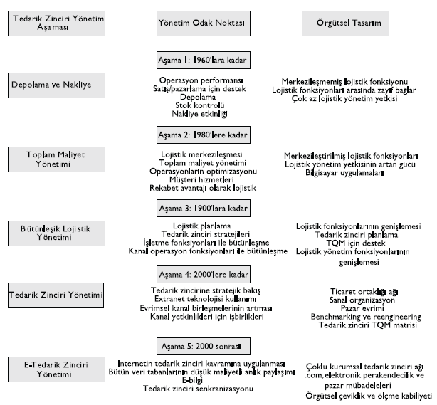
Tedarik Zinciri Gelişim Aşamaları
Kaynak: David Frederick Ross(2008) The Intimate Supply Chain: Leveraging The Supply Chain To Manage The Customer Experience, CRC Pres Taylor & Francis Group,: NW.
Notes:
Tedarik zinciri kavramı 1982 yılında Kith Oliver tarafından ortaya konmuştur. Oliver üretim, pazarlama ve dağıtım fonksiyonlarını birbirinden ayırmaya yönelik bir vizyon geliştirmek için tedarik zinciri kavramını kullanmıştır. Tedarik zinciri yönetimi kavramı, bir tedarik zincirinde yukarı ve aşağı yönlü bilgi paylaşımı ve kararlarda uyumluluğun karşılıklı faydaları ve etkinliği ile ilgili olarak 1985 yılında J.B. Houlihan tarafından geliştirilmiştir.
1990’ların sonlarında gerek akademik gerekse iş dünyası tedarik zinciri konusu üzerine odaklanmıştır ve üniversiteler yüksek lisans programlarında tedarik zincirinin ana konularına ya da bileşenlerine yer vermeye başlamışlardır. Wal-Mart tedarik zinciri yönetimi kavramının düşük stok seviyesi ile güvenilir malzeme akışını sağlamak için tedarikçileri dünya çapında bir iletişim ve ilişki ağı oluşturmak suretiyle ilk uygulama örneklerini vermiştir.
2000’li yıllarda ise büyük işlemelerde üst düzey idari konumlarda tedarik zinciri unvanı taşıyan birimler oluşturulmaya başlamıştır. 2005’te ise Lojistik Yönetimi Konseyi (The Council of Logistics Management) adını Tedarik Zincir Yönetimi Profesyonelleri Konseyi (The Council of Supply Chain Management Professionals) olarak değiştirmiştir. Tedarik zinciri devriminin bu yayılışını Thomas L. Friedman 2005 yılındaki Dünya Düzdür (The World is Flat) adlı kitabında tanımlamıştır. Friedman tedarik zinciri yönetimi ve bu kavramın sahip olduğu bilgi teknolojisindeki devrimin dünya ekonomisindeki önemli değişiklerin arkasındaki temel unsur olarak görmektedir.

Slide 11
Tedarik Zinciri Temel Alanları
Üretim
Envanter
Konum
Taşıma
Bilgi
Notes:
Üretim: Pazar hangi ürünü istemektedir? Bu ürünlerin ne kadarı üretilmeli ve ne zaman üretilmelidir? Bu eylem imalat kapasitesini, iş yükü dengesini, kalite kontrolünü ve teçhizat bakımını da dikkate alan ana üretim planının oluşturulmasını kapsar.
Envanter: Tedarik zincirindeki her aşamada ne kadar stoklama yapılmalıdır? Hammadde, yarı bitmiş ya da bitmiş ürün olarak ne kadar stok elde bulundurulmalıdır? Stok tutmanın altında yatan temel amaç, tedarik zinciri içerisindeki belirsizlik karşısında bir tampon görevi görmektir. Bununla birlikte, stok tutma pahalı olabilir ve bu yüzden optimum stok düzeyinin ve yeniden sipariş verme noktasının ne olacağı önceden belirlenmelidir.
Konum: Üretim ve stok depo tesisleri nerede konumlandırılmalıdır? Üretim ve stok depoları için en uygun maliyetli konumlar nereleridir? Yeni tesisler mi inşa edilmeli yoksa var olan tesisler mi kullanılmalıdır? Bu sorulara yönelik olarak alınan kararlar nihai müşteriye dağıtım ile birlikte ürün akışı için uygun yolun belirlenmesini sağlayacaktır.
Taşıma: Stoklar bir tedarik zinciri konumundan diğerine nasıl hareket ettirilmelidir? Hava ve kara taşımacılığı genellikle güvenli ve hızlı olmasına rağmen pahalıdır. Deniz ve demiryolu taşımacılığı daha ucuz olmasına karşın daha uzun zaman alır ve daha fazla belirsizlik taşır. Bu belirsizlik daha yüksek düzeyde stok tutma ile giderilebilir. Hangi taşıma yönteminin ne zaman kullanılması daha iyi olacaktır?
Bilgi: Ne kadar veri toplanmalı ve hangi bilgiler paylaşılmalıdır? Zamanlı ve doğru bilgi daha iyi koordinasyon ve daha iyi karar alınmasını sağlar. Doğru bilgi, ne üretileceği, ne kadar üretileceği, stokların nerede depolanacağı ve en iyi taşıma yönteminin hangisi olacağı konularında etkin karar alınmasını sağlar.
Bu kararlar şirketin tedarik zincirinin kapasitesini ve etkinliğini belirleyecektir. Bir şirketin yapabileceği şeyler ve pazarında rekabet etme yöntemleri sahip olduğu tedarik zincirinin etkinliğine bağlıdır. İşletmenin stratejisi kitle üretiminin yoğun ve fiyatın temel unsur olduğu bir pazara hizmet etmekse düşük maliyet uyumunu sağlayacak türden bir tedarik zincirine sahip olması daha iyi olacaktır. İşletmenin stratejisi pazarın belirli bir bölümüne ve müşteri hizmetinin önemli olduğu bir pazara yönelikse işletmenin çabuk yanıt vermeye dayanan bir tedarik zincirine sahip olması daha anlamlı olacaktır.
Mal ve hizmetlerin üretimi ve dağıtımı ile ilgili faaliyetler işletme merkezinde yer alır. Bu nedenle bir işletmeyi değişik girdileri (hammadde, insan, araç, bilgi, para ve diğer kaynaklar) alan, çeşitli operasyonlar yapan (imalat, hizmet verme, nakliye, satış, eğitim, vb.) ve çıktılar meydana getiren bir yapı şeklinde görebiliriz. Bu bakış, tedarikçilerden sağlanan malzemelerin operasyonlar aracılığı ile müşterilere olan akışını göstermektedir. Malzemeler işletmelerin kullandığı dokunulabilir (hammaddeler, iş süreçleri, bitmiş ürünler yedek parçalar vb.) ve dokunulmaz (bilgi, para vb.) tüm varlıklardır. Malzemeler genelde bir kısım tedarikçiden işletmeye ve oradan da bir kısım tedarikçi aracılığı ile işletme dışındaki müşterilere doğru hareket ettirilirler. Bu yolculuk aslında tedarik zinciri aracılığı ile gerçekleşmektedir. Uygulamada, işletmeler ve tedarik zinciri arasındaki ilişki karmaşıktır, bu nedenle bir tedarik zinciri etkileşimde bulunan varlıkların oluşturduğu bir şebeke olarak görülür. Bu yapıda lojistik tedarik zinciri boyunca bütün malzemelerin hareketinden sorumlu olan fonksiyondur.

Slide 12
TEDARİK ZİNCİRİNİN İŞLEYİŞİ VE BİLEŞENLERİ
Tedarik zinciri yönetiminin amacı ya da misyonu envanter ve işletim harcamalarını eş zamanlı olarak azaltırken etkinliği (üretilen iş/hizmet oranı) arttırmak olarak tanımlanabilir.
Bu tanım, nihai müşterilere yönelen satışların oranını kapsamaktadır. Hizmet verilmekte olan pazara bağlı olarak satışlar ya da üretilen iş (çıkarılan iş-tedarik zinciri üzerinden gönderilen ya da alınan envanterin toplam büyüklüğünün zamana oranı) farklılıklar ortaya koyar. Söz gelimi bazı pazarlarda tüketiciler müşteri değeri ve yüksek hizmet düzeyi beklerken bazılarında sadece ihtiyaç duydukları ürünlerde düşük fiyat araştırırlar.

Slide 13
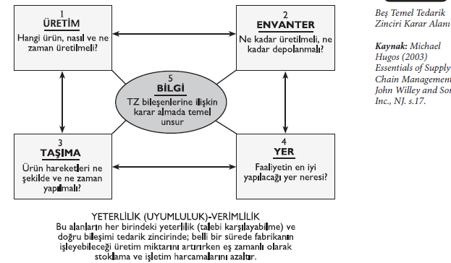
TEDARİK ZİNCİRİNİN İŞLEYİŞİ VE BİLEŞENLERİ
İşletmelerin tedarik zinciri becerilerini belirleyen kararları alabilmesine yönelik beş farklı ve önemli alan bulunmaktadır. Bunlar: Üretim, envanter, konum, taşıma ve bilgi’yi kapsayan yönlendirici unsurlardır. Bazı yazarlarca performans bileşeni olarak da tanımlanan bu beş alanın, bir tedarik zincirinde ihtiyaç duyulan becerileri (yeterlilikleri) ortaya koyabilmesi etkin bir biçimde yönetilmesini gerektirmektedir.
Notes:
Yukarıda sıraladığımız bileşenlerin etkin bir tedarik zinciri için kuşkusuz iyi yönetilmeleri gerekir. Ayrıca, etkili bir tedarik zinciri, bu faktörlerin her birini ve çalışma şekillerini anlatabilmelidir. Her unsurun tedarik zincirini güçlendirme ve doğrudan etkileyebilme gücü vardır.
Tedarik zinciri yönetimi ile, alınan malzemeler, üretim süreçleri ve dağıtım akışı fazladan stok oluşturmadan müşteri taleplerinde meydana gelen değişimlere cevap verme (talebi karşılayabilme) anlamında ayarlanır. Tedarik zinciri nihai tüketici için ürün veya hizmet sağlamada firmalara birbirini etkileyen koordine edilmiş bir şebeke sağlar. Böylece organizasyon, işletme sınırları ve ulusal sınırlar içinde çapraz fonksiyonlar yürütür.

Slide 14
TEDARİK ZİNCİRİNİN İŞLEYİŞİ VE BİLEŞENLERİ (Üretim)
Üretim, ürünlerin kullanılabilir hale gelmesi ve depolanması konusunda tedarik zincirinin kapasitesini ifade eder. Üretimle ilgili tesisler, fabrika ve depolardan oluşur. Yeterlilik (talebi karşılama) ve verimlilik arasındaki değişimin ya da dengesizliğin nasıl çözüleceğine ilişkin üretim kararları ile ilgili konular yöneticilerin yüz yüze kaldığı temel sorunu oluşturur. Başka bir deyişle talebi karşılama ve verimlilik arasındaki ikilemin nasıl çözüleceği yöneticilerin üretimle ilgili kararlarına bağlıdır. Fabrikalar ve depolar gerektiğinden fazla kapasiteye sahipse esnek olabilirler ve ürün talebindeki ani dalgalanmalara çabuk karşılık verebilirler. Ancak, fazla kapasite kullanılmayan ya da gelir yaratmayan bir boş kapasite oluşturuyorsa bu fazlalığın yarattığı ek maliyetlere katlanmak gerekebilir. Böyle bir durumun ortaya çıkması zincirdeki işletmeler için düşük düzeyde etkinlik ve operasyon anlamına gelir.

Slide 15
TEDARİK ZİNCİRİNİN İŞLEYİŞİ VE BİLEŞENLERİ (Üretim)
Fabrika İmalat Yaklaşımının Belirlenmesi
Ürün Odaklı Yaklaşım
İşlev Odaklı Yaklaşım
Karma Yaklaşım
Depo Yaklaşımının Belirlenmesi
Stok izleme-tanımlama yönlü depolama
Parti depolama
Çapraz yükleme
Notes:
Ürün Odaklı Yaklaşım: Bu yaklaşım, bir ürün hattında, üretim aşamasından montaja kadar gerçekleşen tüm faaliyetlerin kapsama alınmasını ifade etmektedir. Ürün odaklı yaklaşım tüm ürün hattında uzmanlaşmayı gerektirir.
İşlev Odaklı Yaklaşım: Yalnızca montaj yapma ya da yalnızca seçili bir grup aksamın yapımı şeklinde birkaç operasyonun gerçekleştirilmesi konusuna yönelen bir yaklaşımdır. Burada söz konusu edilen işlevlere farklı ürün türlerinin imalatında başvurulur. Fonksiyonel yaklaşım sadece belirli işlemlerde uzman olmayı sağlar.
Stok izleme-tanımlama yönlü depolama: Bu geleneksel yaklaşım anlaşılması kolay ve etkin bir depolama yöntemidir. Bu tür depolama ile çok sayıda farklı ürünün stoklarını izlemek ve tanımlamak mümkündür. Ayrıca, bu depolama sistemi satış
ve stok kayıtlarının tanımlanmasını da sağlar.
Parti depolama: Bu yaklaşımda, belli bir müşterinin ürünleri ya da belli bir işe dair farklı ürünler beraber depolanır. Bu, verimli bir toplama ve paketleme işi sağlar ama stok izleme-tanımlama yönlü depolama yöntemine göre daha fazla depo
yeri gerektirir.
Çapraz yükleme: Wall-Mart ve benzeri kuruluşların öncülük ettiği ve tedarik zincirinde verimliliği arttırmak için uyguladığı bir yöntemdir. Burada ürün tesislerde fiziki anlamda stoklanmaz. Bunun yerine tesisler, tedarikçiden ürünlerin geldiği ve
yüklü miktarda farklı ürünlerin boşaltıldığı bir süreçten geçme alanı olarak kullanılır. Bu büyük yükler daha sonra küçük parçalara ayrılır. Farklı ürünlerin küçük parçaları günün ihtiyacına göre yeniden birleştirilerek son durağa gönderilmek
üzere taşıma araçlarına yüklenir.

Slide 16
TEDARİK ZİNCİRİNİN İŞLEYİŞİ VE BİLEŞENLERİ (Envanter)
Envanter, tedarik zinciri boyunca yani, hammaddeden, süreçteki işlemlere, aracıların ellerindeki nihai ürünlere kadar tüm aşamaları kapsar. Yöneticiler, envanter kararlarıyla kendilerini talebi karşılama ve verimlilik arasında nereye konumlayacaklarına karar vermelidirler. Fazla miktarda envanter tutma, bir işletmeye ya da tüm tedarik zincirine, müşteri talebindeki dalgalanmalara yanıt verebilme özelliği katar. Buna karşılık, envanterin bulunup depolanması bir maliyet unsurudur. Yüksek verim elde etmek için envanter maliyeti mümkün olduğunca düşük tutulmalıdır

Slide 17
TEDARİK ZİNCİRİNİN İŞLEYİŞİ VE BİLEŞENLERİ (Envanter)
Envanterin oluşturulup saklanması konusunda verilebilecek 3 temel karar:
Dönem Envanteri
Emniyet Stoku
Mevsimlik Envanter
Notes:
Dönem Envanteri: Bu kavram satın alma dönemleri arasında, ürün için oluşan talebi karşılayacak envanter miktarını ifade eder. İşletmeler, ölçek ekonomisinden faydalanmak için fazla miktarda ürün üretir ya da satın alırlar. Ancak yüklü
miktarlar, beraberinde taşıma/nakliye maliyeti getirir. Taşıma maliyeti; envanteri depolama, yükleme, sigorta ettirme gibi maliyetleri kapsar. Yöneticiler, yüklü miktarda ürün satın alınmasıyla sağlanan uygun fiyat ve artan taşıma maliyeti arasında
bir tercih yapmak zorunda kalabilirler.
Emniyet Stoku: Belirsizliğe karşı elde tutulan envanter şeklidir. Talep tahmini, mutlak bir kesinlik içinde yapılmışsa, gerekli olan tek envanter dönem envanteri olacaktır. Ancak her tahminin kendi içinde bir belirsizlik taşıması ve talebin tahmin
edilenden fazla olabileceği düşüncesi bu yaklaşımı gerektirebilir. Buradaki ikilem; ilave envanter yüklenme maliyeti ile yetersiz envanterden dolayı satış kaybı yaşama maliyetidir.
Mevsimlik Envanter: Yılın belirli zamanlarında talepte meydana gelebilecek artışları önceden görerek sağlanan envanterdir. Örneğin, antifriz talebinin kışın artacağı önceden tahmin edilebilmektedir. Antifriz firması, değiştirilmesi zor bir sabit
üretim oranına sahip ise; tüm yıl boyunca sabit bir oranda üretim yapacak ve talebin düşük olduğu zamanlarda, stok oluşturacaktır. Alternatif olarak işletme, talepte oluşabilecek bir artışa cevap verebilmek için farklı ürünlerin üretim oranlarını
çabucak değiştirecek esnek üretim tesisine yatırım yapabilir. Bu durum mevsimlik stok taşıma maliyeti ve daha esnek imalat becerilerine sahip olma maliyeti arasında bir denge kurma ikilemidir.

Slide 18
TEDARİK ZİNCİRİNİN İŞLEYİŞİ VE BİLEŞENLERİ (Konum)
Konum, tedarik zinciri tesislerinin coğrafik olarak yerleşimini ifade etmektedir. Aynı zamanda, hangi işlemin hangi tesiste yapılacağı kararlarıyla da ilgilidir. Talebin karşılanması ve verimlilik elde etme arasındaki ikilem; ölçek ekonomisinden faydalanmak ve verimlilik amacıyla daha az yerleşim yerinde faaliyetlerin merkezileştirilmesine mi, yoksa operasyonlarda talebi daha hızlı karşılamak ve müşterilere ve tedarikçilere yakın çok sayıda yerleşim yerinde faaliyetlerin merkezîleştirilmemesine mi karar verileceğidir.
Notes:
Bir yerleşim yerine karar verildiğinde, seçilen konuma ilişkin bir dizi faktörle ilgilenmek gerekir. Bu faktörler; tesis maliyeti, işgücü maliyeti, çalışanların becerileri, altyapı durumu, vergi ve tarifeler, tüketici ve tedarikçiye yakınlıktır.
Yerleşim yeri kararları uzun dönemli bir plana büyük miktarlarda para bağlandığı için oldukça önemli stratejik kararlar arasında kabul edilir. Konum kararı, tedarik zincirinin maliyetinde ve performans ölçütleri üzerinde güçlü bir etkiye sahiptir. Tesislerin büyüklüğü, sayısı ve konumu belirlendiğinde aslında bu aynı zamanda ürünlerin tüketiciye ulaşmasında kullanılacak olası rotaları tanımlar. Bir işletmenin konum kararı aynı zamanda, ürünlerini pazara ulaştırmasında kullanacağı ana stratejileri belirler.

Slide 19
TEDARİK ZİNCİRİNİN İŞLEYİŞİ VE BİLEŞENLERİ (Taşımacılık)
Taşımacılık, tedarik zinciri içerisinde hammaddeden nihai mala kadar tüm ürünlerin farklı tesisler arasında hareketi olarak tanımlanmaktadır. Taşımacılıkta hız ve verimlilik taşıma şeklinin seçilmesinde önemli rol oynar. Hızlı bir taşımacılık yolu olan uçaklar hızlı cevap verebilir olmasına rağmen oldukça pahalıdır. Daha yavaş tercih olan gemi ve demiryolu ise maliyet açısından oldukça verimli olmalarına rağmen uçak kadar hızlı yanıt verebilir değildirler. Taşımacılık maliyeti, tedarik zincirinin operasyon maliyetinin nerdeyse üçte birini oluşturduğu için taşımacılıkla ilgili verilecek kararlar oldukça önemlidir.
İşletmelerin seçebileceği 6 farklı taşımacılık alternatifi vardır:
Gemi
Tren
Boru hatları
Kamyonlar
Uçaklar
Elektronik taşımacılık
Taşımacılık yolunun seçiminde genel kural; ürünün değeri yüksekse hızlı olan taşımacılığı, ürünün değeri düşükse yavaş ve verimli olan taşımacılık yolunu seçmektir.
Notes:
Gemi: Maliyet açısından oldukça verimli olmasına rağmen en yavaş taşımacılık yoludur. Ayrıca sadece denizlere yakın ve limanların olduğu yerleşimler arasında kullanılabilmesi
önemli bir kısıttır.
Tren: Maliyet açısından oldukça verimli olmasına rağmen yavaş bir taşımacılık yoludur.
Yalnızca demiryolu olan yerleşimlerde kullanılabilir.
Boru hatları: Verimli olabilir ancak sadece su, petrol, doğalgaz gibi sıvı ve gaz ürünlerin
taşınmasında kullanılabilmektedir.
Kamyonlar: Hızlı ve esnek bir taşımacılık şeklidir, her yere gidebilirler. Petrol fiyatları
ve yolların durumu taşımacılık maliyetinde değişkenliğe sebep olabilir.
Uçaklar: Hızlı ancak en pahalı taşımacılık şeklidir. Havaalanı olanakları kısıtlayıcı olabilir.
Elektronik taşımacılık: En hızlı ve en verimli taşımacılık şeklidir. Ancak sadece elektrik
enerjisi ve veri hareketinde kullanılabilir.

Slide 20
TEDARİK ZİNCİRİNİN İŞLEYİŞİ VE BİLEŞENLERİ (Bilgi)
Bilgi diğer dört tedarik zinciri unsuruyla ilgili karar vermede taban oluşturur. Bilgi, tedarik zincirindeki tüm faaliyet ve operasyonlar arasında bağ kurmayı sağlar. Bu bağ ne kadar güçlü olursa, tedarik zincirindeki firmalar kendi operasyonlarıyla ilgili o kadar iyi kararlar verirler.
Tedarik zincirinde bilgi iki amaç için kullanılır:
Diğer dört tedarik zinciri unsurunun işlemesiyle ilgili günlük faaliyetlerin koordinasyonu
Gelecek taleplerin tahmini ve karşılanması için tahmin ve planlama yapılması
Notes:
Diğer dört tedarik zinciri unsurunun işlemesiyle ilgili günlük faaliyetlerin koordinasyonu: Tedarik zincirindeki şirketler ürün talep ve arzıyla ilgili eldeki verileri kullanarak haftalık üretim planları, envanter seviyeleri, ulaşım rotaları ve stoklama bölgeleri ile ilgili kararlar verirler.
Gelecek taleplerin tahmini ve karşılanması için tahmin ve planlama yapılması: Aylık ya da çeyrek dönemlik üretim çizelgelerinin hazırlanmasında ve yeni tesisler kurmak, yeni bir pazara girmek ya da olan bir pazardan çıkmak gibi stratejik kararların verilmesinde kullanılır.
Bir işletmede talebi karşılayabilmek ile verimlilik arasında karar verilirken iyi bilginin sağlayacağı yararlar ile bu bilgiyi elde etmenin maliyeti arasında bir karşılaştırma yapılır. Yeterli ve doğru bilgi etkin operasyon kararları vermeyi ve daha iyi tahmin yapmayı sağlarken, bu tarz enformasyonu sağlayacak sistemleri kurmak ve işletmek çok maliyetli olabilir.
Bir bütün olarak tedarik zincirinde, işletmeler talebi karşılama ve verimlilik ikilemini dengeleyebilmek için zincirdeki diğer işletmelerle ne kadar bilgi paylaşacaklarına ve hangi bilgiler için erişimi engelleyeceklerine karar vermek durumundadırlar. Zincirdeki işletmeler ürün tedariki, müşteri talebi, pazar tahmini ve üretim planlarına yönelik bilgileri ne kadar fazla paylaşılırsa tarafların talebi karşılama oranı da o denli yüksek olur. Ancak işletmelerin bilgiyi rakiplere karşı kullanması yönündeki kaygılar göz önüne alınarak bu açıklık dengelenmelidir. Zira bu yolla artan rekabetin getireceği potansiyel maliyetler, işletmelerin karlılığını olumsuz yönde etkileyebilir.

Slide 21
TEDARİK ZİNCİRİNDE YAPISAL GELİŞMELER
Tedarik zinciri katılımcıları sürekli olarak tedarik zinciri bileşenlerinin yönetimini etkileyen kararlar alırlar. Her işletme (katılımcı) dış kaynak kullanımı, ortak olma ve firma içi uzmanlık bileşimi aracılığı ile performanslarını en üst düzeye çıkarmaya çalışır. Günümüz ekonomik koşullarının yarattığı dinamik pazarlarda genellikle işletmeler tedarik zinciri yönetiminde temel yetenekleri ile ilgili alanlara odaklanırlar kalan konuları ise dış kaynaklarla çözümlerler.
Bu genel uygulamaya karşın durum her zaman beklendiği gibi de olmayabilir. Endüstri dönemindeki yavaş hareketlerin hakim olduğu kitlesel pazarlarda, başarılı firmaların tedarik zincirinin önemli bir kısmına sahip olma eğilimi olağan bir uygulama olarak görülmekteydi. Bu durum dikey bütünleşme olarak bilinmekteydi.

Slide 22
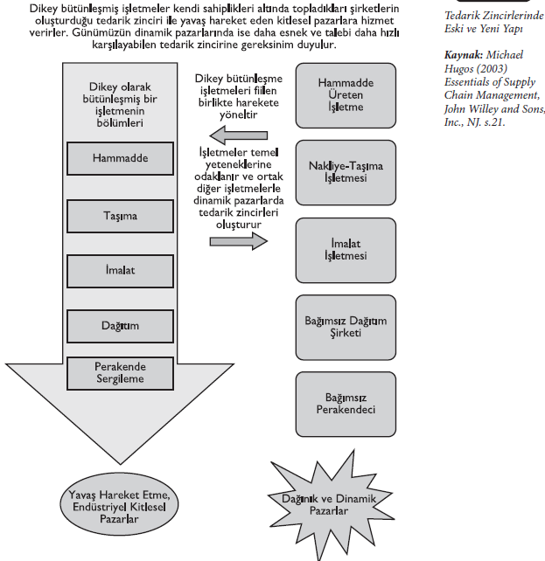
TEDARİK ZİNCİRİNDE YAPISAL GELİŞMELER
Notes:
1900’lerin başında Ford Motor Co., otomobil fabrikalarının parça, malzeme vb. ihtiyaçlarını sağlayan firmaların birçoğunun sahibi konumundaydı. Başka bir deyişle aynı zamanda oto yan sanayinin sahibiydi. Ford Motor Co., demir cevheri çıkaran demir madenlerinin, çelik ürünleri içindeki cevheri çelik millere dönüştüren, otomobil bölümüne gerekli parçaları üreten ve otomobilleri nihai ürün haline getiren montaj fabrikalarının da sahibi ve işleticisi durumdaydı. Ayrıca otomobil döşemeleri için keten kumaş girdilerini yetiştiren çiftliklere, otomobillerin ağaç aksamı için kereste imal tesislerine sahip bulunmaktaydı.
Günümüzde, madencilik işletmeleri madencilik üzerine, ağaç işletmeleri kereste yapımı üzerine, imalat işletmeleri ana parça ve kısımların yapımından nihai montaja kadar farklı türdeki imalat konularına odaklanmaktadır. İşletmelerin bu yeni çalışma yaklaşımı, hızlı değişimde geri kalmama ve belirli işlerde uzmanlık kazanma avantajları elde etmelerine ve rekabette gerek duyulan yeni becerileri öğrenmelerine fırsat yaratmıştır. Kendi depolarında ürünlerini depolayan, kendi araç filoları ile taşıma etkinliklerini yerine getiren işletmeler şimdilerde bu operasyonların gerçekten temel yetenekleri arasında olup olmadığını ya da işi lojistik olan diğer işletmelere bu faaliyetlerini devretmenin (outsource) maliyet etkin bir karar olup olmadığını iyice düşünüp analiz etmek durumundadırlar. İşletmelerin üst düzey operasyonel verimliliği yakalamak ve sürekli değişen teknolojik değişikliklerin gerisinde kalmamak için temel yeteneklerine odaklanmaları günümüz koşullarında artık bir zorunluluk haline gelmiştir.

Slide 23
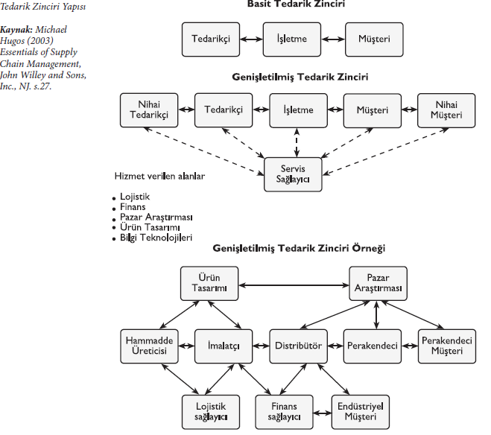
TEDARİK ZİNCİRİNDE YER ALAN KATILIMCILAR

Slide 24
TEDARİK ZİNCİRİNDE YER ALAN KATILIMCILAR (Üreticiler)
Üreticiler ya da imalatçılar, mal/hizmet üreten işletmelerdir. Hammadde üreticileri ve nihai ürünlerin üreticileri de bu gruba girer. Hammadde üreticileri petrol, yağ, gaz, maden vb. üreticileridir. Ziraatçılar, hayvan yetiştiricileri ve balıkçılar da hammadde üreticileri arasındadır. Elle tutulamayan, soyut ürün üreticileri de müzisyenler, eğlence sektöründekiler, yazılımcılar, tasarımcılar, vb. üretenlerdir. Somut (elle tutulabilen) ürün üreten üreticiler ve çoğunlukla endüstriyel ürün üretenler, işgücü nerede daha az maliyetli olacaksa o bölgeye taşınma eğilimindedirler.

Slide 25
TEDARİK ZİNCİRİNDE YER ALAN KATILIMCILAR (Dağıtıcılar - Distribütörler)
Dağıtıcılar, üreticilerden toptan olarak mal/hizmet alırlar ve müşterilere ilgili ürün hattından ulaştırırlar. Dağıtıcılar aynı zamanda toptancı olarak da bilinirler. Diğer işletmelere satış yaparlar ve bireysel müşterinin aldığından daha çok miktarda ürün alır ve satarlar. Dağıtıcılar üreticileri ürün talebindeki dalgalanmalardan stok tutarak korurlar ve müşteriler için ‘’zaman ve yer” faydası yaratırlar; dağıtıcılar müşterinin ürünü istediği zamanda ve istediği yere ulaştırır. Dağıtıcı, satın alıp müşteriye satmadan önce elinde tuttuğu ürünlerin sahipliğini de almış olur.Ürün promosyonu ve satışının yanında, dağıtıcının diğer bir rolü de stok yönetimi, depo operasyonları ve ürün taşımacılığıdır. Bunların yanında müşteri desteği ve satış sonrası hizmet de sağlarlar. Bazen dağıtıcı, üretici ve müşteri arasında komisyoncular yer alır ve ürün sahipliğini üstlenmezler. Bu tür dağıtıcılar, ürün promosyonu ve satış fonksiyonlarını yerine getirir. Her iki durumda da dağıtıcı, müşteri ihtiyaçlarını izler ve bu ihtiyaçları ürünlerle buluştururlar.

Slide 26
TEDARİK ZİNCİRİNDE YER ALAN KATILIMCILAR (Perakendeciler)
Perakendeciler, ürün stoklar ve nihai tüketicilere küçük miktarlarda satış yaparlar. Perakendeciler aynı zamanda tercih ve talepleri de yakından izler. Müşterileriyle iletişim kurar, kampanyalar düzenler ve müşterilerinin dikkatini çekmek için fiyat, ürün seçimi, hizmet ve konfor/kolaylık bileşenlerinin bir birleşimini sunarlar. İndirim marketleri, müşterileri fiyat ve geniş ürün yelpazesi ile etkilerken, özellikli ürün satan mağazalar, benzersiz ürünler ve üst düzey müşteri hizmeti sunarlar. Fast food restoranlarda ise düşük fiyat ve kolaylık bileşenini kullanırlar.

Slide 27
TEDARİK ZİNCİRİNDE YER ALAN KATILIMCILAR (Müşteriler)
Müşteri bir ürünü fiilen satın alıp, zincirdeki taraflar için kazanç yaratır. Ancak, nihai müşteri gibi bir işletme de müşteri olup ürün satın alabilir ve onu başka bir ürün üretmek ya da yeniden satmak üzere kullanabilir. Tedarik zincirinin önemli bir halkası olan müşteriler ihtiyaç ve istekleri yanı sıra şikâyet ve beklentileri açısından da izlenir. Perakendeciler ve zincirdeki diğer katılımcılar için müşteri algıları, beklenti ve şikâyetleri talebi etkileyen en önemli faktör olarak görülmelidir.

Slide 28
TEDARİK ZİNCİRİNDE YER ALAN KATILIMCILAR (Hizmet Sağlayıcılar)
Bu işletmeler, üreticilere, dağıtıcılara, perakendecilere ve müşterilere hizmet sağlarlar. Hizmet sağlayan işletmeler, özel bilirkişilik/uzmanlık desteği verirler ve tedarik zinciri içerisinde gerek duyulan faaliyetle ile ilgili beceri birikimine sahiptirler. Söz konusu hizmetleri gereksinim sahibi işletmeden daha iyi yapabildikleri için üretici, dağıtıcı, perakendeci ve müşterilerin kendi olanaklarını kullanarak yaptıkları duruma göre daha az maliyetli ve düşük fiyatlı iş çıkartırlar. Genellikle bilinen hizmet sağlayıcıları, taşıma ve depolama işletmeleridir. Bu tür nakliye ve depo firmaları lojistik sağlayıcılar olarak da bilinirler. Finansal hizmet sağlayıcıları ise kredi analizleri yaparlar; kredi verirler ve faturaları tahsil ederler. Bunlar, bankalar, kredi sağlayıcı şirket ve ajanslardır. Bazı servis sağlayıcılar pazar araştırma ve reklam işleri sunarken, diğerleri ürün tasarımı, mühendislik hizmetleri, yasal hizmetler ve yönetim danışmanlığı yaparlar. Diğer hizmet sağlayıcılar ise, bilgi teknolojileri ve veri toplama, saklama ve analiz etme gibi hizmetler verirler. Tüm hizmet sağlayıcı işletmeler, tedarik zincirindeki üretici, dağıtıcı, perakendeci ve müşterilerin rutin ve süregiden faaliyetlerine kimi zaman önemli kimi zaman da önemsiz katkılar ya da katılımlar yaparak onlarla bütünleşirler.

